Slide 1
этимологический словарь имен и фамилий учащихся 9 «СП» класса
МБОУ «Лицей №23»
Города Мытищи
2016-2017 учебный год

Slide 2
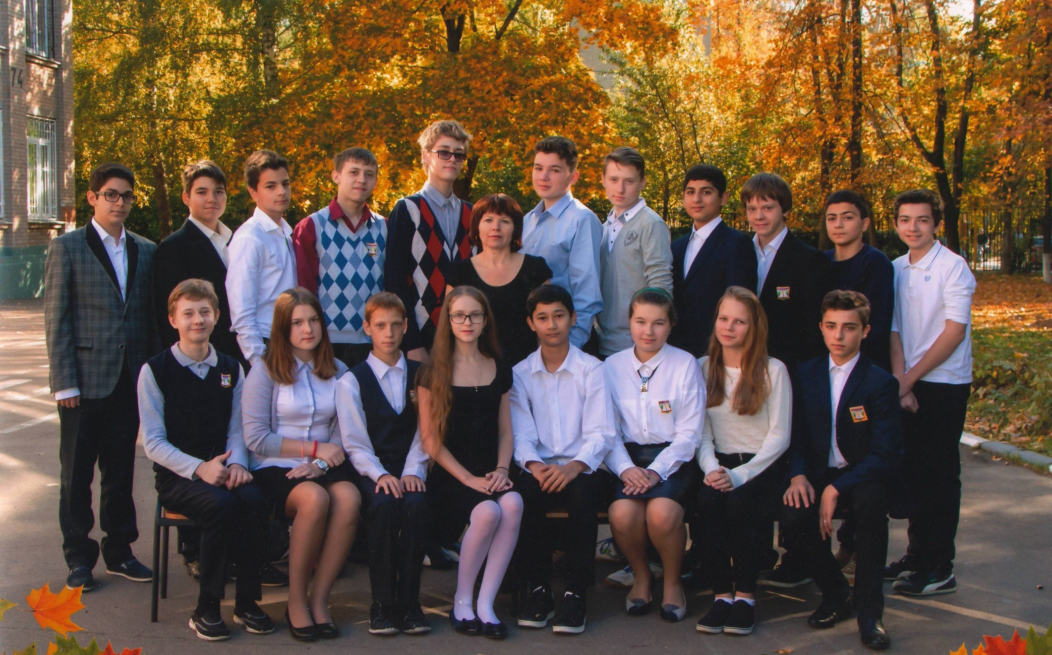
НАШ КЛАСС

Slide 3

Над презентацией работали:
Оленич Алексей –предоставил рабочее место, ответственный за дизайн и оформление.
Виноградов Данила-ответственный за фамилии и гиперссылки.
Николай Бузнков- ответственный за имена и сбор фото.

Slide 4
Использованы:
Интернет ресурсы-
https://www.analizfamilii.ru/
http://arc.familyspace.ru/
https://7lafa.com/
Толковый словарь живого великорусского языка Владимира Ивановича Даля

Slide 5
Учащиеся
Алексанян Эрик
Бондарев Сергей
Бузенков Николай
Виноградов Данила
Гелязутдинов Даниэль
Герганкин Никита
Геттингер Михаил
Дубровский Леонид
Евтюшкина Анастасия
Егоров Александр
Замшина Милена
Зеленков Алексей
Копчёнова Анна
Кузьмина Виктория
Кузьмина Виктория
Ляпина Екатерина
Ляпина Екатерина
Мурядан Максим
Мухитдинов Рузмат
Оленич Алексей
Панченко Алина
Перфильева Елизавета
Пудовченко Владимир
Трофимов Александр
Хачатурян Нарек
Чернов Александр

Slide 6

Алексанян Эрик

Slide 7
Эрик
Имя Эрик имеет несколько версий происхождения.
1) имя Эрик произошло от скандинавского имени Eirikr, состоящего из двух частей «вечный» и «король, правитель», поэтому имя Эрик часто переводят как «вечный правитель». Это имя носило несколько королей Дании, Швеции и Норвегии. В католической традиции почитается святой Эрик Шведский, покровитель Швеции и шведской столицы Стокгольм.

Slide 8
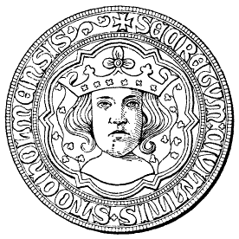
Третий герб города Стокгольма, введенный в употребление в 1376 г. Изображает Эрика IV Святого

Slide 9
2) имя Эрик имеет германские корни и образовано от германского имени Euric (Эурик - варианты произношения: Эорик, Эорих), состоящее из двух частей «ewa, ewe» («вечность; обычай, закон») и «rihhi, riki» («богатый, могущественный; вождь, правитель»). Поэтому германская версия происхождения, скорее всего, стала лишь собственной трактовкой скандинавского имени.

Slide 10
Алексанян
Основой фамилии Алексанян послужила производная форма крестильного мужеского имени Александр – Алексан. Александр - одно из самых популярных мужских имён, в переводе с греческого означающее «защитник людей». Его носили македонские цари, римские епископы и российские императоры. Покровителем этого имени является святой Александр Египетский, епископ Александрийский.

Slide 11
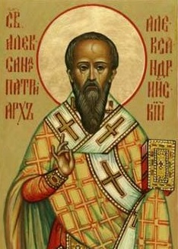
Александр Египетский, епископ Александрийский.

Slide 12

Бондарев Сергей

Slide 13
Бондарев
Фамилия Бондарев является самобытным памятником славянской культуры. Она ведет начало от личного прозвища – особого именования, которое подчеркивало индивидуальность предка. Образована от прозвища Бондарь, в основе которого, скорее всего, лежит аналогичное существительное. В старину бондарем называли ремесленника, выделывающего бочки и другую деревянную посуду.

Slide 14
Сергей
Имя Сергей происходит от римского родового имени Sergius, которое является римским родовым именем, происходит от Сергии. Сергии — это древний римский патрицианский род, ведущий, по преданию, свою родословную от троянцев. В переводе с латинского языка означает «высокий», «знатный».

Slide 15
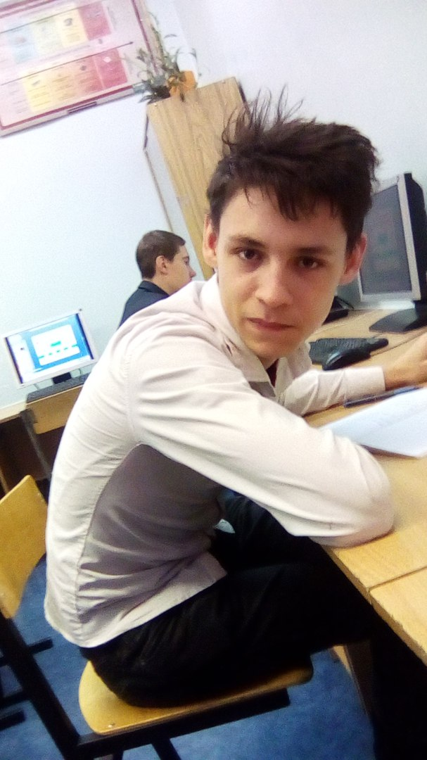
Бузенков Николай

Slide 16
Бузенков
Фамилия Бузенков образована от прозвища Буза. Бузой в разных регионах называется и каменная или горная соль в твердых комьях, и хмельной напиток, изготовлявшийся из проса, гречихи, ячменя, и трясина, болото. Таким образом, Бузой могли прозвать того, кто занимался добычей соли, изготовлением хмельных напитков либо проживал недалеко от болота.

Slide 17
Николай
Имя Николай в переводе с греческого языка означает «победитель народов». По буквальному смыслу имя Николай тождественно имени Никодим.

Slide 18

Виноградов Данила

Slide 19
Виноградов
Фамилия Виноградов восходит к нарицательному виноград, от которого образовалось мирское имя Виноград. Виноградная лоза всегда играла огромную роль в христианской символике. Виноград часто упоминается в религиозных книгах- виноградные гроздья, выточенные из дерева, издавна служили украшением православных церквей.

Slide 20
Данила
Данное имя возникло как славянская форма древнееврейского Даниил и в переводе толкуется как «мой судья – Бог», «Бог мне судья», «Божий суд» или же «судья Божий». Значение имени Даниил восходит к истории библейского пророка Даниила – главного тайновидца и прорицателя при дворах царей. Согласно библейским канонам, «Даниил ходил перед Богом, просил Бога судить его каждое движение».

Slide 21
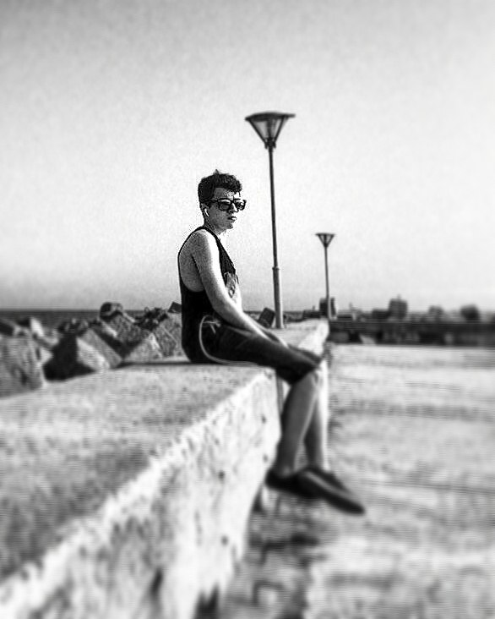
Гелязутдинов Даниэль

Slide 22
Гелязутдинов
Фамилия Гелязутдинов началась из города Елино (Московская область). Образована от клички Гелязутдин. В 57% случаях носители данной фамалии – Поляки.

Slide 23
Даниэль
Данное имя возникло как славянская форма древнееврейского Даниил и в переводе толкуется как «мой судья – Бог», «Бог мне судья», «Божий суд» или же «судья Божий». Значение имени Даниил восходит к истории библейского пророка Даниила – главного тайновидца и прорицателя при дворах царей. Согласно библейским канонам, «Даниил ходил перед Богом, просил Бога судить его каждое движение».

Slide 24

Герганкин Никита

Slide 25
Герганкин
Фамилия Герганкин зародилась в городе Сочи (Краснодарский край). Встречается крайне редко.

Slide 26
Никита
Греческое по происхождению имя Никита означает «победитель». Первым святым с этим именем, канонизированным христианской церковью, был великомученик Никита Готфский, Константинопольский. За веру Христову после мучений он был брошен в огонь. Но тело его оставалось невредимым, и впоследствии было погребено христианами, что произошло 28(15) сентября 372 года. На Русь это имя пришло из Византии вместе с другими христианскими именами.

Slide 27
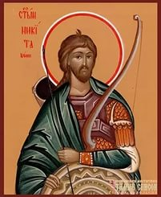
Великомученик Никита Готфский, Константинопольский.

Slide 28

Геттингер Михаил

Slide 29
Геттингер
Фамилия Геттингер образовалась от двух основ. Первая часть фамилии связана с понятием «гетто», которое обозначает изолированную часть города в христианских странах, отведенную властями для проживания евреев. Вторая часть фамилии Геттингер восходит к немецкому слову Herr («гер»), которое в переводе на русский язык означает господина, хозяина, мужчину.

Slide 30
Михаил
Имя Михаил в переводе с древнеиудейского языка означает «равный, подобный Богу», также существует вариант перевода – «испрошенный у Бога». У христиан особо почитаем Михаил – главный из семи архангелов, один из библейских персонажей. именно Архангел Михаил в Ветхом Завете был посланником Всевышнего, он стал защитником народа Израиля.

Slide 31
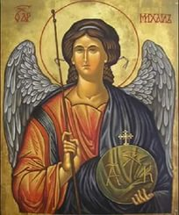
Архангел Михаил

Slide 32

Дубровский Леонид

Slide 33
Дубровский
Фамилия Дубровский происходит от распространенных географических названий Дуброва, Дубровка, Дуброво и т.п., которых в России, на Украине и в Белоруссии десятки. Все они связаны с местами, где растет (или когда-то рос) дуб.

Slide 34
Леонид
Леонид – имя греческого происхождения. Означает в переводе "подобный льву". Это имя в последние годы теряет свою популярность, а наиболее распространенным оно было в прошлом веке.

Slide 35

Егоров Александр

Slide 36
Егоров
Эта фамилия берет свои корни от мужского имени Егор. В русском языке каноническое имя Георгий (с греческого – «земледелец») закрепилось в трех формах: церковной – Георгий; скандинавской, пришедшей с варягами, – Юрий; и русской разговорной Егор (Егорий). Существует множество фамилий от имени Егор, его производных и уменьшительных форм.

Slide 37
Александр
Имя Александр в переводе с греческого языка означает «защитник», «оберегающий муж», «мужчина», «человек». Широко распространено во всех странах Европы. Многие обладатели этого красивого имени проживают по всему свету, включая Северную и Южную Америки, Австралию, Азию и Африку.

Slide 38
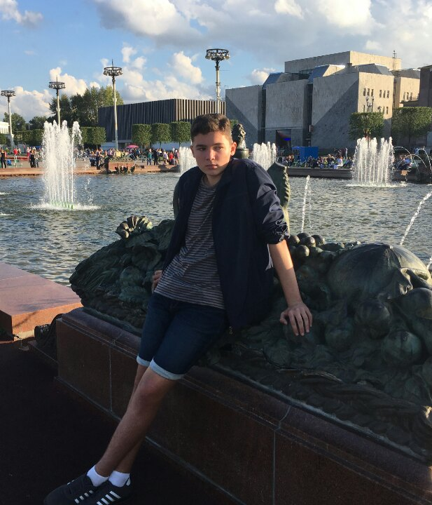
Зеленков Алексей

Slide 39
Зеленков
Фамилия Зеленков происходит от нецерковного имени Зеленя. Обычно родители так называли своего малыша. Однако такое имя мог получить и взрослый человек, не имевший опыта, навыков в какой-либо сфере.

Slide 40
Алексей
Имя Алексей в переводе с древнегреческого языка означает «защитник», «оберегающий». Православная, церковная форма имени – Алексий.

Slide 41

Мурадян Максим

Slide 42
Мурадян
Фамилия Мурадян происходит от названия реки Мурат, протекающей по Армянскому нагорью на территории современной Турции. Именно в этой реке Григорий Просветитель окрестил первых в мире христиан.

Slide 43
Максим
Происхождение имени Максим уходит корнями в Древний Рим, где в свое время данное имя было названием знатной династии. В переводе с латинского Максим означает «самый большой». От этого же корня происходит прилагательное «максимальный».

Slide 44
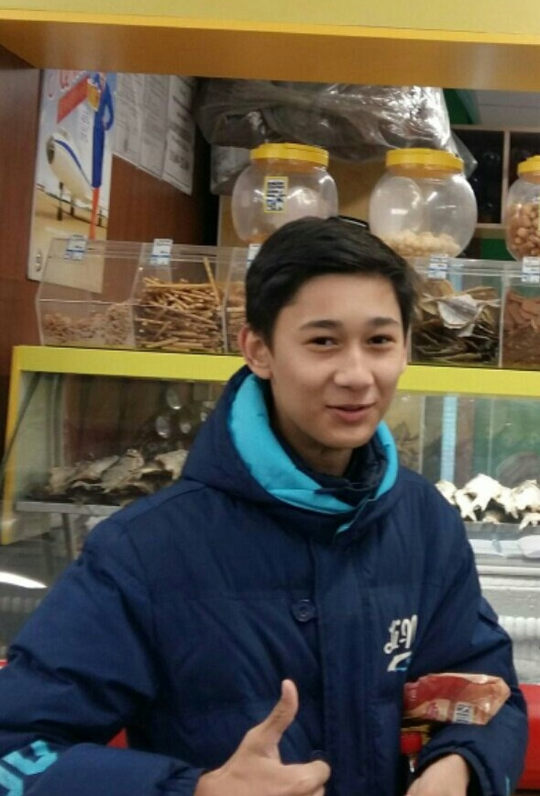
Мухитдинов Рузматджон

Slide 45
Мухитдинов
Фамилия Мухитдинов образована от имени Мухитдин. Оно является одним из диалектных вариантов арабского мужского имени Мухутдин (Мухетдин), которое состоит из двух компонентов: «мохет» - «возрождающий, укрепляющий» и «дин» - «вера, религия». Таким образом, имя Мухитдин можно перевести как «возрождающий, укрепляющий, защищающий религию».

Slide 46
Рузматджон
Информация не найдена

Slide 47

Оленич Алексей

Slide 48
Оленич
Фамилия Оленич образована от прозвища Олень. Олень — символ отшельничества, благочестия и чистоты в христианской культуре. Согласно древнему германскому поверью, олень был способен одним своим дыханием обратить змею в бегство, а затем растоптать ее. Благодаря этому качеству он стал символом борьбы со злом, эмблемой благородства и силы духа. В этом смысле олень также символизирует Христа, который разыскивает дьявола, чтобы его уничтожить. Поэтому, Оленем могли нарекать человека светлого, честного, волевого и сильного.

Slide 49
Алексей
Имя Алексей в переводе с древнегреческого языка означает «защитник», «оберегающий». Православная, церковная форма имени – Алексий.

Slide 50

Пудовченко Владимир

Slide 51
Пудовченко
Фамилия Пудовченко образована от слова пуд-единица измерения массы на Руси , равная 16 кг. Фамилия Пудовченко обозначает силу и мужество.

Slide 52
Владимир
Имя Владимир - это славянское имя. Оно состоит из двух частей: «влад» (владеть) и «мир» - получается «владеющий миром». Иногда переводят также и как «знатный властитель». Изначально имя Владимир («Володимер») было языческим именем. Но после Крещения Руси имя крестителя - князя Владимира Святого - было канонизировано, хотя распространенность получило лишь со второй половины XIX века.

Slide 53
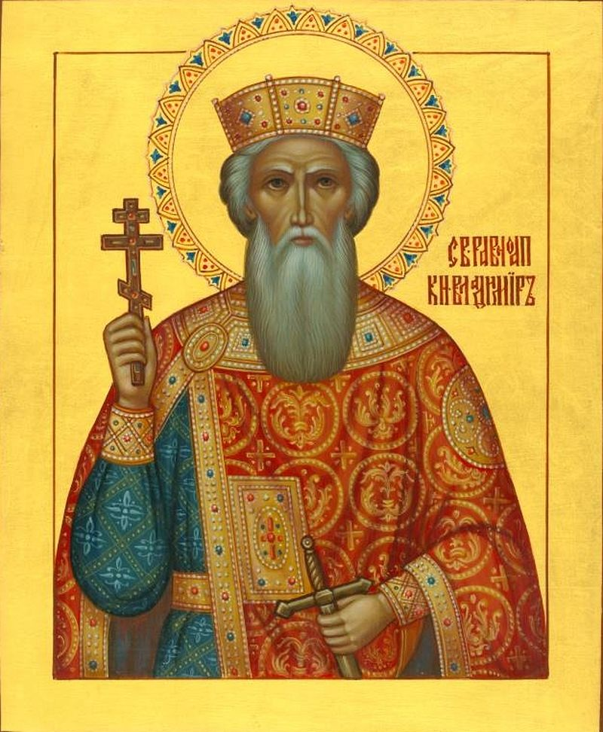
Князь Владимир Святой

Slide 54

Трофимоф Александр

Slide 55
Трофимов
В основе фамилии Трофимов лежит каноническое мужское имя Трофим. Это имя имеет древнегреческое происхождения и переводится как “кормилец”. Покровителем данного имени считался священномученик Трофим, один из спутников святого апостола Павла во время третьего его апостольского путешествия, не оставлявший ни в каких трудностях.

Slide 56
Александр
Имя Александр в переводе с греческого языка означает «защитник», «оберегающий муж», «мужчина», «человек». Широко распространено во всех странах Европы. Многие обладатели этого красивого имени проживают по всему свету, включая Северную и Южную Америки, Австралию, Азию и Африку.

Slide 57
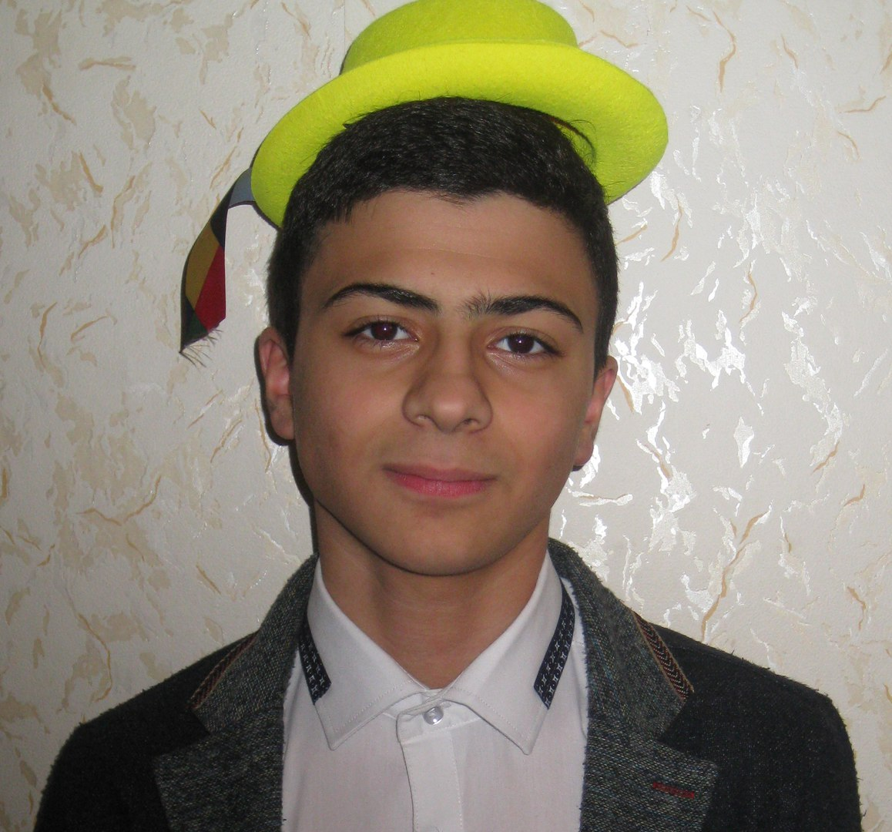
Хачатурян Нарек

Slide 58
Хачатурян
Фамилия Хачатурян ведет свое начало от армянского имени Хачатур, которое переводится на русский язык как носитель креста. Это имя давалось ребенку с целью оградить его от будущих страданий и несчастий.

Slide 59
Нарек
Согласно историческим данным, это имя было образовано в Х веке, в честь святого города древний Армении. Сегодня оно встречается достаточно редко не только у армян, но и у представителей других национальностей, а также не имеет аналогов в европейских государствах.

Slide 60

Чернов Александр

Slide 61
Чернов
Фамилия Чернов восходит к прозвищу, полученному далеким предком. Возможно, данная фамилия была образована от личного прозвища Черный или Черной (архаичная форма прилагательного, соответствующая современной форме черный). Скорее всего, так могли назвать человека смуглого или черноволосого.

Slide 62
Александр
Имя Александр в переводе с греческого языка означает «защитник», «оберегающий муж», «мужчина», «человек». Широко распространено во всех странах Европы. Многие обладатели этого красивого имени проживают по всему свету, включая Северную и Южную Америки, Австралию, Азию и Африку.

Slide 63

Евтюшкина Анастасия

Slide 64
Евтюшкина
Фамилия Евтюшкина восходит к мужскому каноническому имени Евстихий. В основе фамилии – его русифицированная форма Евстифий. Это имя пришло в русский язык из древнегреческого и имеет два значения – “счастливый” и “меткий”. Оно имеет ряд производных уменьшительных форм, одна из которых — Евтюшка — и легла в основу данной фамилии.

Slide 65
Анастасия
Происхождение имени Анастасия древнегреческое, хотя на слух воспринимается как исконно русское. Однако, история говорит о том, что пришло оно к нам из Греции в то время, когда Киевская Русь приняла православную веру.
Считается, что оно произошло от мужского имени Анастас (Анастасий), которое в XIX веке было популярно как в знатных сословиях, так и в крестьянских семьях. А значение имени Анастасия – возрожденная, восставшая, бессмертная. Невероятно, но носительницы этого имени всегда преодолевают жизненные трудности, с легкостью возрождаясь для новых свершений.

Slide 66

Замшина Милена

Slide 67
Замшина
Фамилия Замшина началась из города Березник (Вологодская область). В некоторых случаях носителями данной фамилии являются Итальянцы.

Slide 68
Милена
Имя Милена – славянское имя, означает «милая». Имена Милана, Милада и Милица – это также славянские имена, имеющие общий корень «мил» и одинаковое значение «милая». Очень часто их употребляют как уменьшительно-ласкательные формы друг для друга, но, тем не менее, эти имена самостоятельные. Также эти имена родственные для имени Милена, используются в болгарском, сербском, чешском и польском языках.

Slide 69

Копченова Анна

Slide 70
Копченова
Фамилия Копчёнова образована от прозвища Копчёный, которое восходит к аналогичному прилагательному со значением «приготовленный с помощью копчения» или «покрытый сажей, пылью».

Slide 71
Анна
Впервые имя Анна встречается еще в Ветхом Завете, значит, оно имеет древнееврейские корни. Имя произошло от еврейского слова ханна, что в переводе означает «божья милость» или «благодать».

Slide 72
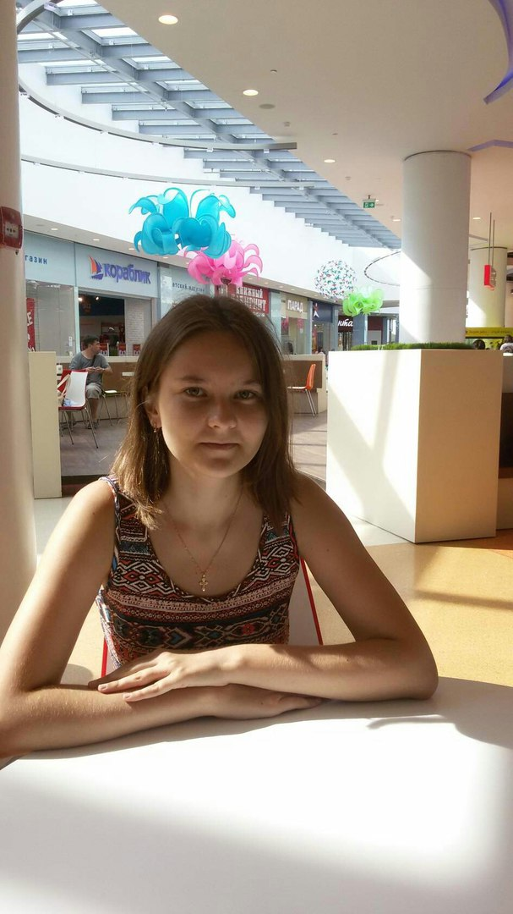
Кузьмина Виктория

Slide 73
Кузьмина
Основой фамилии Кузьмина послужило церковное имя Кузьма. Фамилия Кузьмин восходит к мужскому личному имени Косма (русифицированная форма – Кузьма). Оно образовано от греческого kosma – “мир, порядок, мироздание”, а в переносном значении – “украшение”.

Slide 74
Виктория
Имя Виктория пришло в русский язык из греческой мифологии, когда богиню победы именовали Викторией. Греческая богиня изображалась на монетах того времени как крылатая женщина с лавровым венком в руках, который она надевала на голову победителя.

Slide 75

Ляпина Екатерина

Slide 76
Ляпина
Фамилия Ляпина принадлежит к древнему типу русских фамилий, образованных от личного прозвища ляпа, ляпун — тот, кто делает все кое-как, тяп-ляп, поспешно и плохо; говорит грубо и некстати, ’ляпает’.

Slide 77
Екатерина
Имя Екатерина произошло от древнегреческого имени Хайкатеринэ, что в переводе означает «чистая» и «непорочная». У католиков до сих пор существует мужская форма имени Катерин.

Slide 78

Панченко Алина

Slide 79
Панченко
Фамилия Панченко восходит к имени Панько, украинской краткой форме канонических мужских имен Пантелеймон (с греческого – «всемилостивый») и Панкрат (от греческого слова «всевластный»). Суффикс –енко указывает на восточно-украинское происхождение фамилии.

Slide 80
Алина
В переводе с латинского языка, значение имени Алина - «чужая», «другая». Есть и другие версии значения этого имени. Например, в арабских странах Алина - это женская форма имени мужчины Али, и означает «возвышенная», «благородная». Похожее значение имени Алина в Скандинавии. В этой стране оно является разновидностью имени Аделина и толкуется как «великодушная», «величественная». В Греции имя означает «солнечный луч» (вариант имени Елена), а в тоже время, в Шотландии, имя используется в качестве варианта мужского имени Алистер, и обозначает «честная».

Slide 81

Перфильева Елизавета

Slide 82
Перфильева
Фамилия Перфильева восходит к каноническому мужскому имени Перфилий. Это имя является греческим по происхождению и образовано от слова «porphyra» - «длинная пурпурная мантия, надеваемая монархами в торжественных случаях».

Slide 83
Елизавета
Елизавета – это древнее еврейское имя, происходящее от имени Элишеба, значение которого в переводе трактуется как «почитающая Бога», «мой Бог – клятва», «заклинающая Богом». Оно получило широкое распространение во всем мире, Россия не является исключением.

Slide 84
Спасибо за внимание

